Slide 1




Notes:
안녕하십니까, EECS 20255154 이예준입니다. \\ 오늘 저는 “우리는 왜 사이렌이 울리면 멈춰 서야 하는가?”라는 다소 직관적인 질문을 화두로 던지면서, 우리에게 너무나 익숙하지만 깊이 생각해본 적이 없는 “현충일 1분 묵념이 어떤 의례적 의미를 가지는가”에 대해 이야기해보려 합니다.

Slide 2


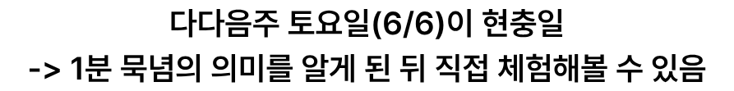
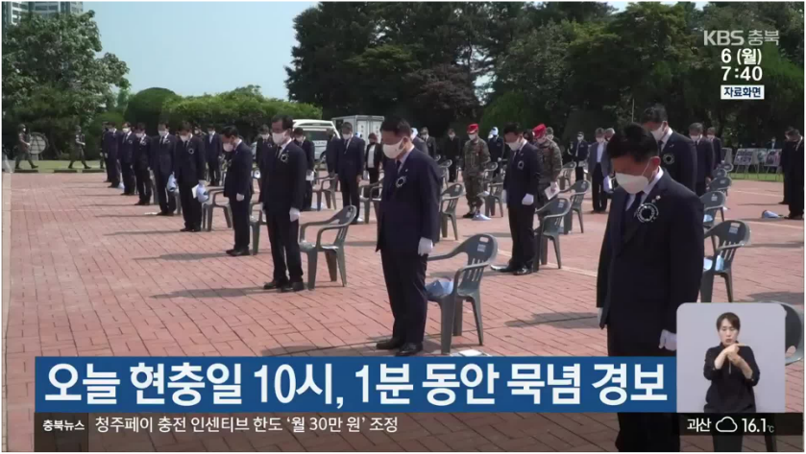
Notes:
먼저 주제를 선정한 이유는 타이밍이 아주 적절하기 때문입니다. 여러분들도 아시다시피 다다음 주 토요일인 6월 6일이 바로 국가 공휴일인 현충일입니다. 화면에 보이시는 KBS 뉴스 자료화면처럼, 매년 현충일 오전 10시가 되면 전국적으로 묵념 경보 사이렌이 울리고 수많은 시민들이 가던 길을 멈추고 고개를 숙입니다. 우리는 보통 이를 ‘국가가 지정한 날이니까 당연히 해야 하는 행동’ 정도로 받아들이기 쉽지만 의례사적인 관점에서 보면 이 짧은 순간은 매우 정교하게 기획된 현대적 의례입니다. 이번 발표를 통해 1분 묵념의 의미를 명확히 이해하고 나면, 다가오는 현충일에 여러분이 직접 이 의례에 동참하실 때 이전과는 완전히 다른 깊이 있는 체험을 하실 수 있을 것이라 생각합니다.

Slide 3


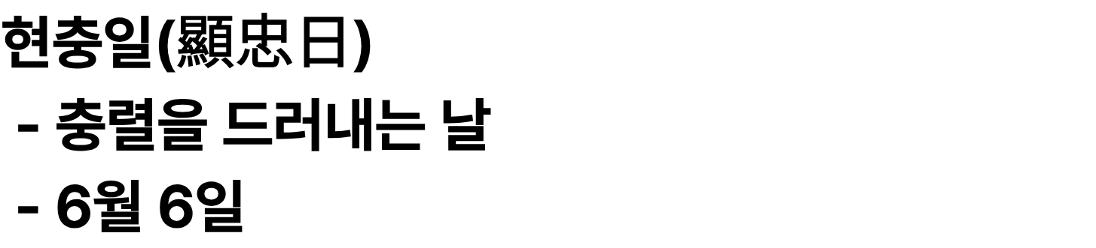

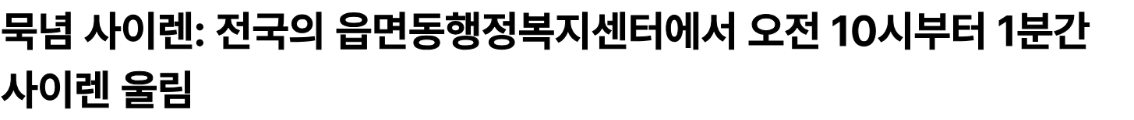
Notes:
본격적인 분석에 들어가기에 앞서, 현충일이라는 날의 제도적 배경을 명확히 짚고 넘어가려고 합니다. 현충일은 한자로 나타낼 현 자에 충성 충 자를 써서, 국가를 위한 충렬을 널리 드러내는 날이라는 뜻을 가지고 있으며 매년 6월 6일로 지정되어 있습니다. 여기서 우리가 주목해야 할 점은 현충일이 그저 과거의 비극을 슬퍼하는 날에 그치지 않는다는 사실입니다. 법적 정의에 따르면 이날은 호국영령의 명복을 빌고, 순국선열과 전몰장병의 숭고한 호국정신과 위훈을 기리는 날입니다. 즉, 국가를 위해 희생한 이들을 공동체가 공식적이고 제도적인 틀 안에서 기억하는 날입니다. 특히 오전 10시가 되면 전국의 읍면동 행정복지센터에서 일제히 1분간 사이렌을 울립니다.

Slide 4







Notes:
그렇다면 여기서 중요한 질문이 떠오르실겁니다. 왜 국가 차원의 의례임에도 단 ‘1분’으로 설정한 것일까요? 저희가 이번 학기에 배운 조선시대 전통적인 의례인 ‘관혼상제’와 비교해 보면 이 1분이라는 시간이 얼마나 짧은 시간인지 명확하게 드러납니다. 성인식인 관례나 결혼식인 혼례는 실제 의례를 치르는 당일만 해도 수 시간이 걸리고 준비 과정에는 수개월에서 길게는 1년 이상이 소비됩니다. 상례의 경우는 무려 27개월 동안 슬픔의 형식을 유지해야 했고, 제례 역시 매년 정기적으로 상당한 시간과 복잡한 절차를 요구했습니다. 이처럼 전통적인 의례들은 긴 시간동안 복잡한 절차를 수행하며 예를 실체화했습니다. 그런데 현대 국가가 주도하는 현충일 추모 의례는 단 1분 만에 모든 상황이 종료됩니다. 그렇다면 이 짧은 1분이라는 시간이 어떻게 과거 전통 의례들과 비슷하게 예를 표할수 있는 것일까요? 저는 이 1분이 결코 가볍거나 생략된 시간이 아니라, 현대 사회의 속도에 맞추어 극도로 압축된 의례의 시간이라고 분석했습니다.

Slide 5






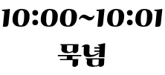






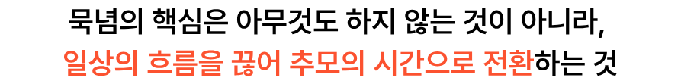
Notes:
그렇다면 이 극도로 압축된 1분이라는 시간동안 과연 무엇이 바뀔까요? 오전 9시 59분까지 우리는 대화를 나누고, 길을 걷고, 각자의 업무를 보며 평범한 일상을 보냅니다. 그러다 10시 정각이 되어 사이렌 신호가 울리는 순간, 사람들은 하던 말과 행동을 일시적으로 멈추고 묵념을 수행합니다. 그리고 1분이 지난 10시 1분이 되면 다시 아무 일 없었다는 듯 본래의 일상으로 복귀하게 되죠. 여기서 우리가 깨달아야 하는 핵심은, 묵념이 그저 아무것도 하지 않고 멍하니 서서 시간을 흘려보내는 공백이나 정지의 상태가 아니라는 점입니다. 오히려 묵념은 일상을 잠시 끊어냄으로써, 평범한 일상을 국가 차원의 추모의 시간으로 전환하는 강력하고 적극적인 행위라고 볼 수 있습니다.

Slide 6





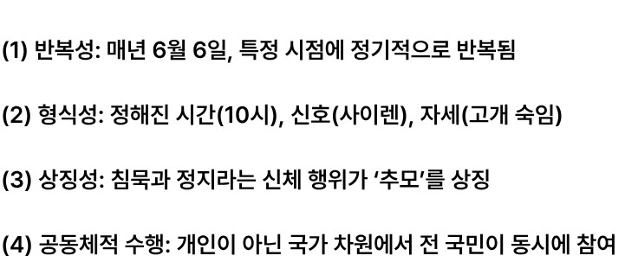
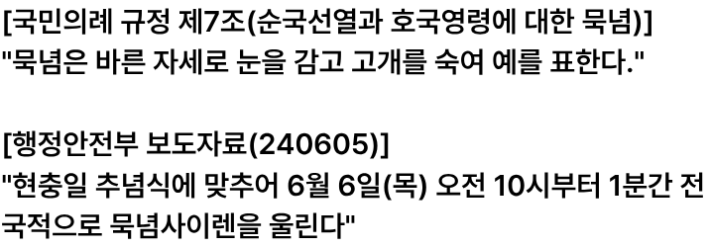
Notes:
그렇다면 이 1분간의 멈춤을 하나의 명확한 ‘의례’로 규정할 수 있는 학술적 근거는 무엇일까요? 먼저 법적 근거를 보면, 순국선열과 호국영령에 대한 묵념에서 "바른 자세로 눈을 감고 고개를 숙여 예를 표한다"라고 형식을 정확히 규정하고 있습니다. 행정안전부의 실제 보도자료에서도 현충일 추념식에 맞추어 오전 10시 정각부터 1분간 전국적으로 사이렌을 울린다고 명문화하고 있습니다. 이를 바탕으로 의례학적 요소를 분석해 보면 앞선 발표들과 수업 시간에서도 공통적으로 의례에서 나타난다고 보았던 반복성, 형식성, 상징성, 그리고 공동체적 수행이 나타납니다. 매년 6월 6일 특정 시점에 정기적으로 돌아오는 ‘반복성’, 국가가 지정한 시간과 사이렌, 고개 숙임이라는 철저한 형식을 따르는 ‘형식성’, 침묵과 정지라는 신체 언어로 마음을 표현하는 ‘상징성’, 마지막으로 개인이 임의로 하는 것이 아니라 전 국민이 국가 차원에서 동시에 참여하는 ‘공동체적 수행성’입니다. 이러한 요소들이 1분이라는 짧은 시간 안에 모두 녹아있기 때문에, 현충일 묵념은 완벽한 국가 의례로 작동할 수 있는 것입니다.

Slide 7














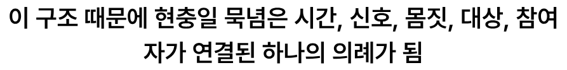
Notes:
이어서 이 1분짜리 묵념 의례가 구체적으로 어떤 구조적 메커니즘을 통해 작동하는지 말씀드리겠습니다. 첫 번째 단계는 ‘신호’입니다. 사이렌 소리가 울려 퍼지는 순간, 우리는 일상과 구별되는 시간이 시작되었음을 직관적으로 인지합니다. 두 번째는 ‘중지’입니다. 사이렌을 신호로, 행동을 잠시 멈추고, 일상의 태도에서 벗어나 의례적 태도로 진입합니다. 세 번째는 ‘예의 표시’입니다. 규정에 나온 대로 눈을 감고 고개를 숙이는 물리적 신체 행위를 통해 죽은 이를 향한 존중을 표현합니다. 네 번째는 ‘대상 환기’의 단계입니다. 신체가 통제된 순간 우리의 정신은 순국선열과 호국영령을 공동체의 기억 속에 승화시킵니다. 마지막 다섯 번째는 ‘복귀’입니다. 1분이 지나면 다시 원래의 일상으로 돌아오지만, 우리가 함께 만들어낸 그 추모의 기억과 공동체적 유대감은 우리 사회 내부에 뚜렷하게 남게 됩니다.

Slide 8










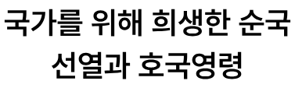











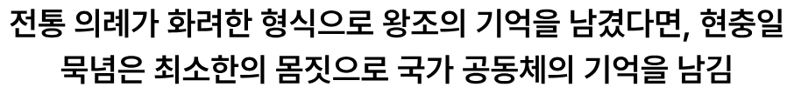
Notes:
이제 우리 수업의 맥락에 맞추어, 조선시대의 대표적인 국가 의례인 ‘종묘제례’와 현대 국가의 추모 의례인 ‘현충일 1분 묵념’을 체계적으로 비교해 보면서 현대 의례의 본질을 더 깊이 파헤쳐 보겠습니다. 먼저 추모 대상과 기능을 비교해 보면, 조선의 종묘제례는 왕실의 조상과 국가의 기틀을 대상으로 삼았으며, 이를 통해 국왕과 왕조의 정통성을 대내외에 확인시키는 정치적 기능이 핵심이었습니다. 반면 현대의 현충일 묵념은 국가와 민주주의를 위해 희생한 순국선열과 호국영령을 대상으로 삼으며, 이를 통해 지배층의 권위가 아닌 ‘국가 공동체 전체의 기억과 유대감’을 형성하는 것을 제1의 기능으로 삼습니다. 매개 수단의 차이는 더욱 흥미로운데요, 종묘제례는 종묘라는 거대하고 신성한 건축 공간, 정교한 예법 절차, 웅장한 아악과 일무라는 무용, 그리고 수많은 제물 등 시각적이고 청각적인 복합 매체를 총동원하였습니다. 하지만 현대의 현충일 묵념은 그러한 외적 물질을 모두 걷어내고, 오직 사이렌이라는 음향 신호와 인간의 침묵, 정지, 고개 숙임이라는 최소한의 신체 행위만을 매개로 삼습니다. 즉, 과거 전통 국가의례가 장엄하고 화려한 형식주의 미학을 통해 왕조의 권위를 결속시켰다면, 현대의 국가추모의례는 극도로 단순하고 동시적인 미학을 통해 우리 눈에 보이지 않는 대한민국이라는 국가 공동체의 기억을 수평적으로 남기는 방식이라고 정리할 수 있겠습니다.

Slide 9







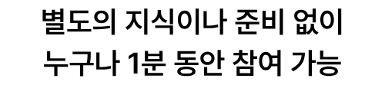
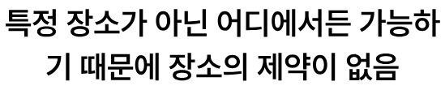






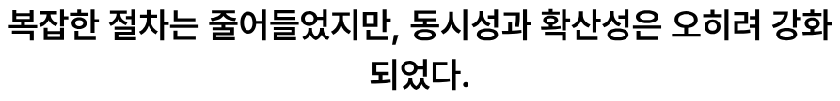
Notes:
그렇다면 현대 사회의 의례들은 왜 이토록 단순한 형태로 변화했을까요? 현충일 묵념을 통해 알 수 있는 현대 의례의 독특한 특징 네 가지를 살펴보겠습니다. 첫 번째 특징은 ‘참여 문턱이 극도로 낮다’는 점입니다. 전통 예법처럼 복잡한 한문 지식이나 제사상을 차리는 물질적 준비가 전혀 필요 없기 때문에, 아이부터 어른까지 누구나 1분만 시간을 내면 의례에 참여할 수 있습니다. 두 번째는 ‘장소의 무관성’입니다. 종묘나 사당에 모이지 않더라도, 학교, 집안 등 어디에서나 의례를 수행할 수 있어 장소의 제약이 사라졌습니다. 세 번째는 공간보다 ‘동시성’이 핵심이 되었다는 점입니다. 과거에는 같은 공간에 물리적으로 모여 얼굴을 마주하는 것이 중요했다면, 현대 의례는 서로 다른 공간에 흩어져 있더라도 ‘같은 시간’에 다 함께 행동을 멈춘다는 그 동시성 자체가 연대감을 만들어내는 것입니다. 마지막 네 번째는 매체가 신호 역할을 수행한다는 점입니다. 전통 의례에서 절차를 이끌던 사람 역할을, 현대에는 사이렌이나 라디오 방송 같은 미디어가 대신하여 전 국민에게 의례의 시작을 선언합니다. 결론적으로 현대 의례는 복잡한 절차와 외적 형식은 대폭 축소되었지만, 매체 기술을 활용한 동시성과 공간적 확산성은 오히려 전통 사회보다 훨씬 더 강력해졌다고 볼 수 있습니다.

Slide 10






Notes:
하지만 우리가 반드시 짚고 넘어가야 할 비판적인 질문이 존재합니다. 그것은 바로 “과연 사이렌이 울릴 때 멈춰 서는 전 국민이 모두 완전히 진심 어린 마음으로 추모에 참여하는가?”라는 의문입니다. 발표 자료의 다이어그램을 보시면 아시겠지만, 실제 현실은 결코 그렇지 않습니다. 어떤 이들은 진심 어린 감사와 추모의 마음을 담아 묵념을 하겠지만, 다른 어떤 이들은 어릴 때부터 교육받아온 대로 그저 습관적이고 관습적으로 참여할 수도 있습니다. 심지어 국가나 역사에 대해 다소 무관심하거나 거리감을 느끼면서도, 주변 사람들의 시선이나 사회적 분위기 때문에 마지못해 잠시 발걸음을 멈추는 이들도 분명 존재할 것입니다. 그러나 참여자들의 내면이 다르다고 의례가 가진 가치가 사라지는 것이 아닙니다. 저는 오히려 이것이 의례가 가진 가장 큰 본질이라고 생각합니다. 의례라는 것은 참여하는 모든 구성원의 내면 감정까지 완벽하게 일치해야만 성립하는 규범이 아닙니다. 감정이 서로 다른 수많은 개인들이라 할지라도, 약속된 ‘같은 시간’에 약속된 ‘같은 신체적 형식’을 공유하며 거대한 하나의 추모 장면을 함께 만든다는 사실 자체가 가장 중요한 가치를 지니는 것입니다.

Slide 11
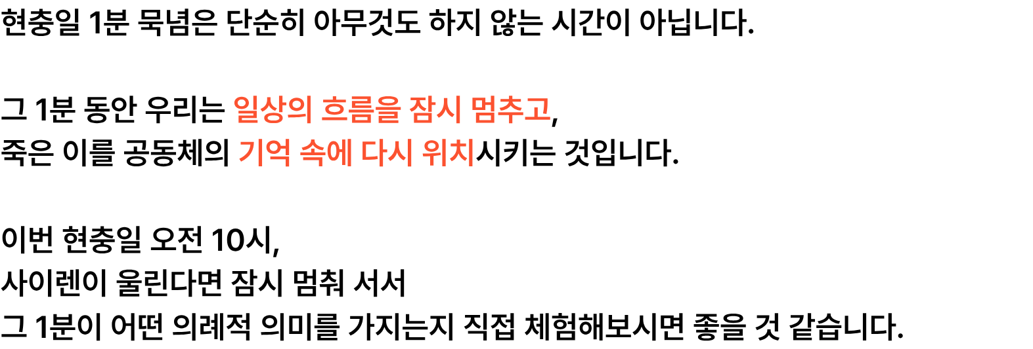
Notes:
결국 발표를 통해 하고 싶었던 말은 이 1분이 짧지만 가벼운 시간이 아니라, 현대 사회의 속도와 효율성에 맞추어 진화한 가장 밀도 높은 형태의 국가추모의례라는 것입니다. 다가오는 이번 현충일 오전 10시, 여러분의 귀에 추모 사이렌 소리가 울려 퍼진다면, 그저 해야 하니까 습관적으로 발걸음을 멈추기보다는 오늘 우리가 함께 논의했던 이 1분이라는 시간이 지닌 거대한 의례적 무게감과 압축된 가치를 마음속으로 깊이 되새겨 보셨으면 좋겠습니다. 그 1분은 단순한 침묵이 아니라 우리가 다 함께 삶의 한 부분을 경건하게 비워두는, 세상에서 가장 아름답고 가치 있는 시간이기 때문입니다.

Slide 12
Notes:
이상으로 현대 국가추모의례로서의 현충일 1분 묵념에 대한 발표를 모두 마치겠습니다. 감사합니다.

Slide 13


